Slide 1
ЗАПРОС ОБЩЕСТВА НА БЕЗОПАСНЫЕ И КАЧЕСТВЕННЫЕ ДОРОГИ. ОТВЕТ ГОСУДАРСТВА И БИЗНЕСА»
«Инновации в сфере безопасности дорожного движения»

Slide 2
Скоростная магистраль Чандэ-Джишу в среднем Китае

Slide 3
Темпы увеличения количества машин на дорогах к 2050 году

Slide 4
«Самовосстанавливающийся» бетон

Slide 5
Дорога с покрытием из солнечных панелей для электромобилей

Slide 6
«Светящаяся» дорога

Slide 10
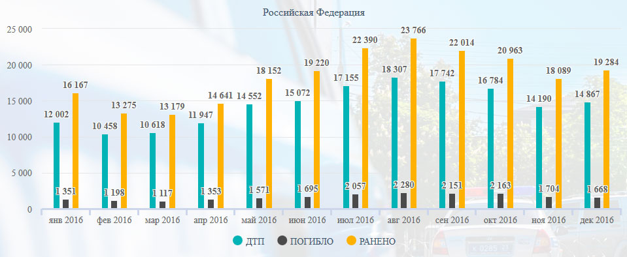
Статистика ДТП за 2016 год

Slide 11
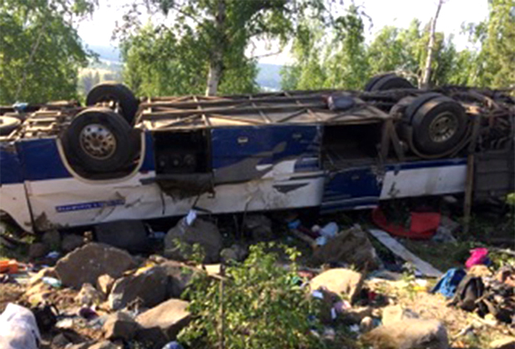

Slide 12
Солнечные панели на дорогах

Slide 13
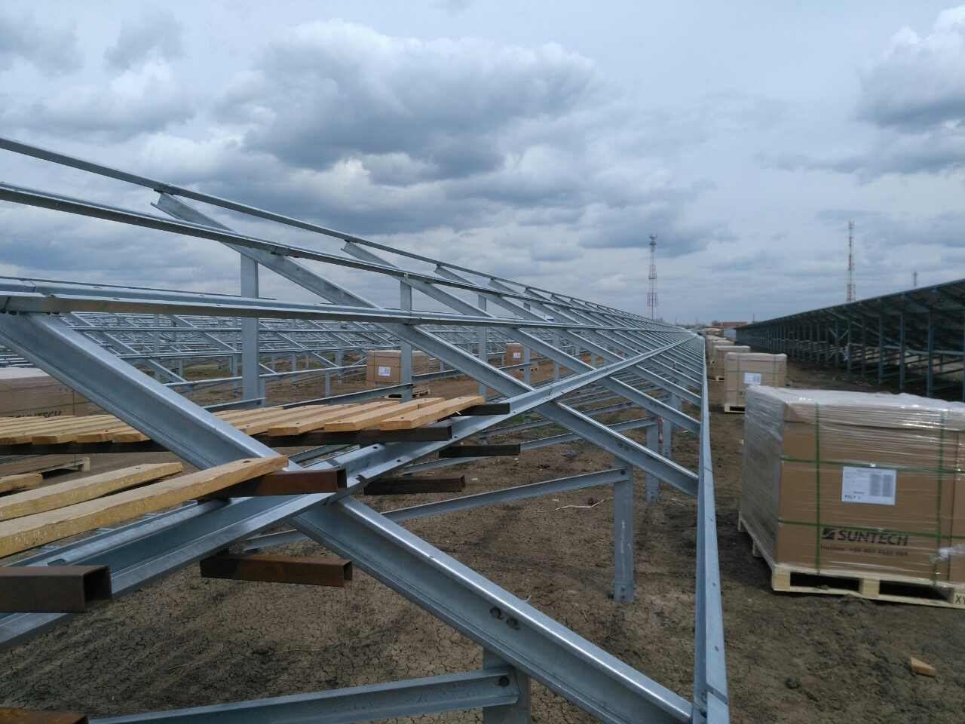

Slide 14
Этапы выполнения работ по устройству искусственного освещения в зоне наземных пешеходных переходов на а/д М-1
Сбор необходимых документов для подачи заявки на получение технических условий (2-4 недели)
Подача заявки и получение технических условий на разработку проекта электроснабжения (2-6 недели с момента подачи заявки, возможны отклонения заявки по замечаниям сетевой организации);
Разработка проектов электроснабжения (1,5-2,5 месяца) ;
Согласование проектов электроснабжения с - Сетевой организацией; - ГК «Автодором»; - Ген.подрядчиком по обслуживанию а/д М-1
Выполнение монтажных работ;
Проведение испытаний электроустановок электротехнической лаборатории ;
Технологическое присоединение к электросетям;
Заключение договора с сетевыми организациями.

Slide 15
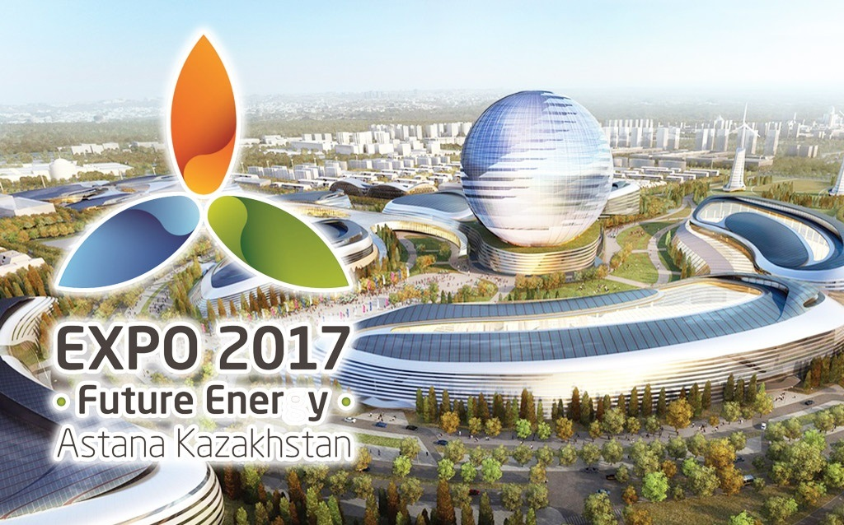

Slide 18
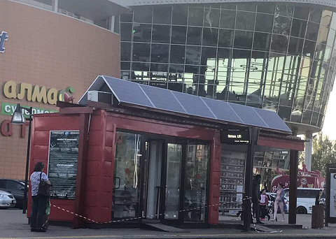

Slide 19
Спасибо за внимание

